Slide 1
КОГДА ИЗОБРЕЛИ ВЕЛОСИПЕД
ГБОУ ММГ 1 класс
учитель: Подшибякина О. А.

Slide 2
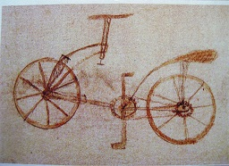
машина для езды
Проект первого велосипеда, колёса которого приводятся в движение ногами с помощью педалей, предложил ещё в 1495 году великий итальянский учёный Леонардо да Винчи.
Он нарисовал этот двухколёсный механизм, всем теперь известный и привычный.
Но об этом люди узнали только в конце XIX века, спустя много лет после того, как немецкий барон Дрез придумал свою модель двухколёсной тележки – «бегунок Дреза».

Slide 3
«бегунок Дреза»
Эта машина была деревянная, имела два равных по высоте колеса и седло между ними. Передвигались на этой машине отталкиваясь ногами от земли.
Именно поэтому и назвали новую машину – велосипедом. Так как в переводе с латинского языка velox – быстрый; pedis – ноги; велосипед- «быстрые ноги».
Передвигаться на нём было не неудобно. Седока трясло. И этот «костотряс» уступил место «пауку». Так назвали машину со множеством спиц в колесе.

Slide 4
«паук»
«Паук» просуществовал почти 20 лет.
На смену ему пришёл велосипед, который своим устройством и внешним видом уже напоминал современный велосипед.
В наши дни эти удобные машины служат основным видом транспорта для жителей многих стран мира.
Рабочие спешат на велосипедах к заводам и фабрикам, ученики – в школу, домохозяйки – в магазин.

Slide 5
виды велосипедов
Складные
Велосипеды-малоколёски
Грузовые
Трёхколёсные для взрослых
Спортивные
Тандемы
Водные

Slide 6
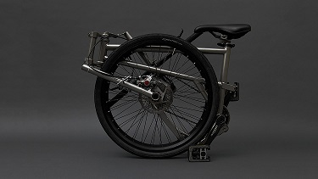
складные
Складные велосипеды можно разобрать на две половинки за считанные минуты.
с той же быстротой вновь собрать.

Slide 7
велосипеды-малоколёски
На этих велосипедах удобно ездить в городе. Если понадобиться, его можно сложить и провезти в машине или общественном транспорте.

Slide 8
грузовые
Эти велосипеды с прицепной коляской. На них перевозят грузы весом до нескольких десятков килограммов.
Можно доставлять почту.

Slide 9
трёхколёсные для взрослых
Эти велосипеды созданы специально для пожилых людей.
На детских велосипедах начинают кататься, едва научившись ходить.
Для школьников приобретают подростковые велосипеды.

Slide 10
спортивные
Эти велосипеды очень лёгки е и прочные.
Гоночные велосипеды используют на шоссейных конках и велотреках.
На них гонщики могут развить скорость до 60 км/ч.

Slide 11
тандем
На некоторых гоночных велосипедах – тандемах – по два седока.
Тандемы позволяют мчаться ещё быстрее.
Гонщики в разноцветных майках и в защитных шлемах могут развить скорость до 100 км/ч.

Slide 12
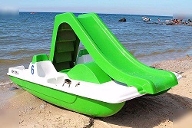
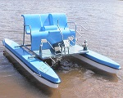
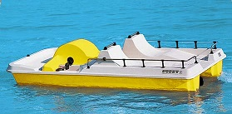
водные
Существуют также водные велосипеды.
Их огромное количество и разнообразие.

Slide 13
Памятка. Правила езды на велосипеде.
По улицам городов и шоссейным дорогам на велосипеде разрешается ездить лишь с 14 – летнего возраста.
Велосипедист обязан хорошо знать устройство велосипеда и тщательно проверять надёжность руля и тормозов.
При движении по улице или шоссе велосипедисты не должны удаляться от тротуара или обочины далее чем на метр.
Запрещается ездить по двое и более в ряд.
В парках и на улице можно ездить только по специальным дорожкам.
Учиться езде на велосипеде можно только на закрытой площадке под наблюдением старшего товарища.

Slide 14
https://yandex.ru/images/search?img_url=http%3A%2F%2Fwww.razor-russia.ru%2Ffiles%2Fupload%2Fblog%2Fabout%2FLeonardo_Folio_133v_Bicycle.jpg&text=%D1%84%D0%BE%D1%82%D0%BE%20%D0%B2%D0%B5%D0%BB%D0%BE%D1%81%D0%B8%D0%BF%D0%B5%D0%B4%D1%8B%20%D0%B4%D0%B0%D0%B2%D0%B8%D0%BD%D1%87%D0%B8&noreask=1&pos=1&lr=10725&rpt=simage
https://yandex.ru/images/search?img_url=http%3A%2F%2Fwww.geoset.info%2Fwp-content%2Fuploads%2F2012%2F05%2FThomasetti.jpg&text=%D1%84%D0%BE%D1%82%D0%BE%20%D0%B2%D0%B5%D0%BB%D0%BE%D1%81%D0%B8%D0%BF%D0%B5%D0%B4%D1%8B%20%D0%B4%D0%B0%D0%B2%D0%B8%D0%BD%D1%87%D0%B8&noreask=1&pos=19&lr=10725&rpt=simage
http://img.whenintime.com/tli/cppdavisj/Leonardo_De_Vinci/c4da746b-4fcc-4c87-bf2b-4432564773f9/Leonardo_da_Vinci_copy_final.jpg
https://yandex.ru/images/search?text=%D0%B2%D0%B5%D0%BB%D0%BE%D1%81%D0%B8%D0%BF%D0%B5%D0%B4%D1%8B%20%D1%84%D0%BE%D1%82%D0%BE&img_url=http%3A%2F%2Fi49.beon.ru%2F77%2F47%2F244777%2F32%2F20767732%2F1239792634_1.jpeg&pos=5&rpt=simage&_=1456134457867
https://yandex.ru/images/search?img_url=http%3A%2F%2Freklamasevproduction.s3.amazonaws.com%2Fadvt_photo%2F120821%2F1373345110_525916207_1----.jpg&_=1456141155503&p=1&text=%D0%B2%D0%BE%D0%B4%D0%BD%D1%8B%D0%B5%20%D0%B2%D0%B5%D0%BB%D0%BE%D1%81%D0%B8%D0%BF%D0%B5%D0%B4%D1%8B%20%D0%B2%20%D1%84%D0%BE%D1%82%D0%BE&noreask=1&pos=45&rpt=simage&lr=10725
« В помощь школьному учителю», Т. Н. Максимова Издательство «Вако», стр. 254

